Slide 1
Формирование базы для коррекции слоговой структуры слова
Учитель -логопед : Миндрюкова Л.Н
Учитель – логопед: Логвинова С.В.
2023 г

Slide 2
Что такое ССС?
Аэлита Капитоновна Маркова говорит, что это умение чередовать ударные и безударные слоги различной организации.
Надежда Сергеевна Четвертушкина ССС понимает как взаиморасположение и связь слогов в слове.
Александр Романович Лурия говорил о том, что ССС представляет собой кинетическую артикуляционную программу. Как некая структура, лежащая в основе образования плавных, протекающих во времени двигательных навыков.

Slide 3
Теории слога
Рассматривается как артикуляторно – акустическая единица, т.е учитываются и фонологические и фонетические критерии определения слога. «Структура слога определяется правилами фонотактики языка, т.е. как последовательность артикуляторных движений, акустических сигналов, воспринимаемых стимулов».
«Это единица описания языка, отражающая закономерности сочетания фонем», и слогоделение осуществляется, прежде всего, в зависимости «от сочетания гласного с предшествующим и последующим согласным в конце и начале слова».
Рассматривается в качестве фонетической единицы, которая не связана непосредственно со смыслом, но представляет собой единство слогообразующего гласного с одним ,или более, согласным, т.е. является минимальной произносительной единицей.

Slide 4
Что такое слог?
гласный (слогообразующий элемент)
согласный (периферический элемент)
+
=
слог

Slide 5
Ступени усложнения слоговой структуры слова (Александр Николаевич Гвоздев).
Первая ступень. Самыми первыми ребенок произносит те слова, которые состоят из открытого слога (мама, баба, бобо). Далее ребенок произносит слова из открытых слогов, где уже встречаются разные гласные (пума, мука). Учатся произносить слова с разными моделями слогов. Далее модель слова усложняется. Ребенок способен произносить трехсложные слова со слогом СГ. Эта способность дает возможность произносить двусложные и трехсложные слова.
Вторая ступень. После чего ребенок переходит на вторую ступень, где он способен произносить закрытые и прикрытые слоги (ГС, СГС). И здесь появляется новый тип слов – односложные слова (мак, бак, кит). Они произносятся сложнее, т.к. нет паузы. Эта пауза дает возможность органам артикуляционного аппарата ребенка переключиться на следующий слог.
Третья ступень. Дальше ребенок переходит на третью ступень, где умение произносить слоги ГС, СГС объединяется, тренируется и появляются новые слова (совок, пенал).
Четвертая ступень. На 4 ступени появляется новая сложность – здесь он учится произносить стечения согласных. Первыми стечения появляются в середине слова (кошка), а затем уже в начале и в конце слова (шкаф).
Пятая ступень. На 5 ступени ребенок уже все свои навыки и умения объединяет и способен произносить слова, где несколько стечений согласных (фартук, чайник).

Slide 6
Типы нарушений слоговой структуры слова (Аэлита Капитоновна Маркова).
Можно выделить основные параметры нарушения ССС. А именно это:
- нарушение количества слогов;
- изменение типа слогов (закрытого на открытый слог или наоборот);
- нарушение последовательности слогов;
- изменение ударности

Slide 7
Если у ребенка преобладает сокращение числа слогов; уподобление слогов друг другу; сокращение стечения согласных, то преимущественно нарушена артикуляционная сфера.
А если преобладают такие ошибки как перестановка слогов, добавление слогов, то первично нарушение слухового восприятия.

Slide 8
Первый корень – формирование пространственных представлений и оптико – пространственной ориентации:
обучение ориентации в собственном теле перед зеркалом;
формирование умения ориентироваться в трехмерном пространстве;
развитие ориентации в двухмерном пространстве.

Slide 11
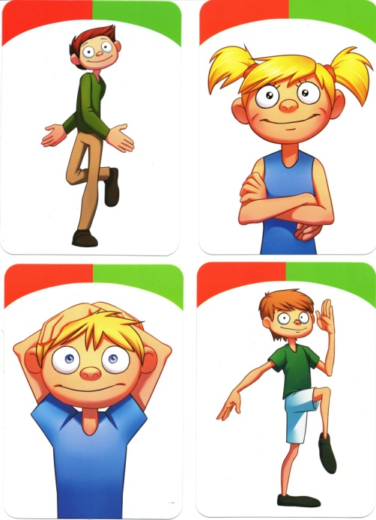

Slide 16
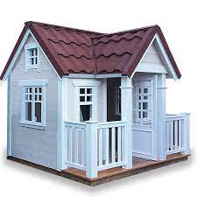

Slide 17
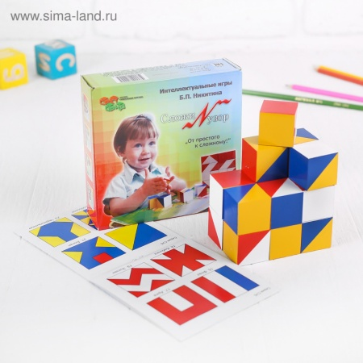
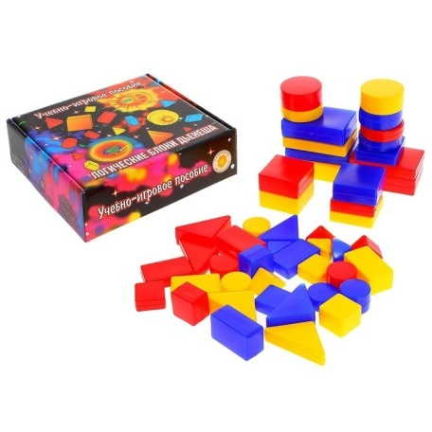
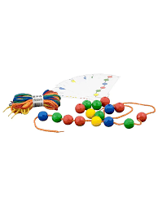
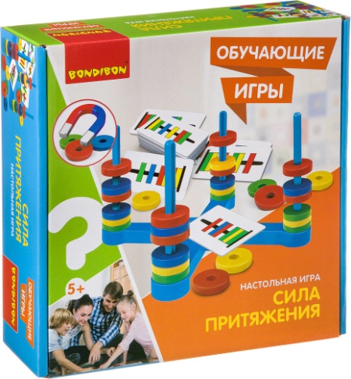
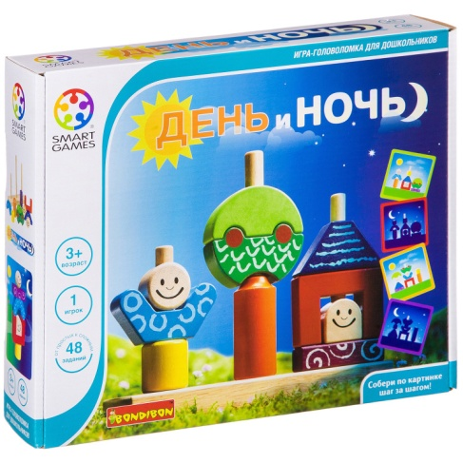

Slide 18
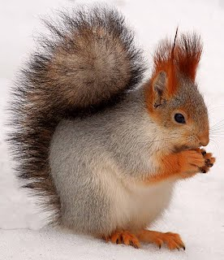
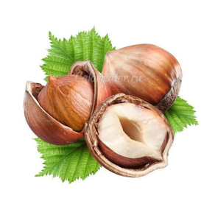
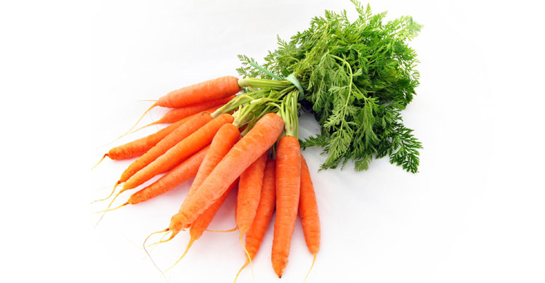

Slide 19
Ориентировка в двухмерном пространстве
освоение, дифференциация и вербализация направлений картинного ряда, расположенного вертикально (вверху, внизу, выше, над, под) и горизонтально (перед, за, после, рядом, около, между);
правильное зрительное отслеживание порядка элементов предметного ряда (вертикального и горизонтального);
освоение и вербализация пространственных отношений элементов плоскостного предмета. (Это рыбка. Овал – это туловище. Большой треугольник – это верхний плавник. И т.д.);
расположение предметов на плоскости с учетом заданных ориентиров (треугольник находится сверху квадратика) – рыбка Лазарецкого;
выкладывание вертикальных и горизонтальных дорожек, состоящих из чередования разных цветов мозаики (синий, красный, синий); речевое опосредование пространственных ориентиров во всех видах выполняемых действий;
выкладывание вертикальных и горизонтальных дорожек, состоящих из геометрических фигур с чередованием и без чередования количества и состава структурных элементов (треугольник, треугольник, круг, треугольник, треугольник, круг);
построение последовательности из фигур с учетом величины (с возрастанием, убыванием, чередованием);
изображение графического ряда из одинаковых и разных элементов (по цвету, форме, величине);
определение расстояния между изображенными предметами путем подбора дорожек разной длины.

Slide 20
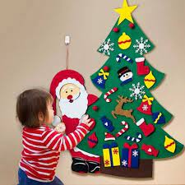

Slide 21
Игра на липучках «Теремок»

Slide 22
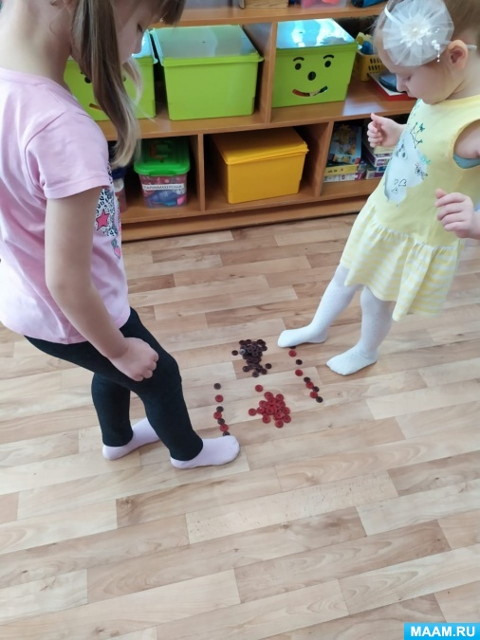

Slide 23
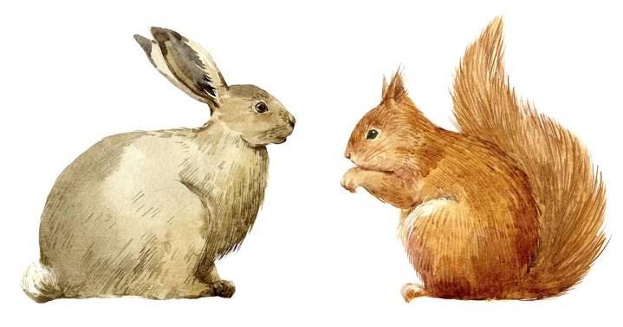
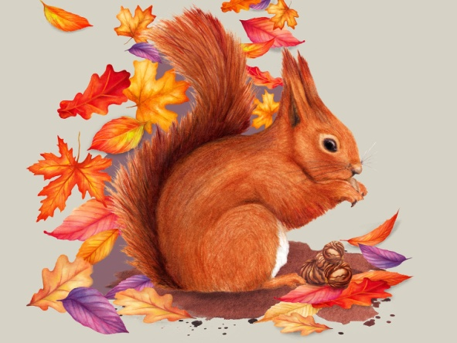

Slide 24
Этапы развития ритмических структур (при нормальном развитии):
Сначала ребенок овладевает воспроизведением ритмической структуры, состоящей из равномерного повторения однородных элементов.
Затем ритмической структурой, состоящей из чередования неодинаковых элементов.
Наконец, структурой, имеющей симметричное расположение элементов.
Между двигательным ритмом, пространственным ритмом и ритмической структурой слова прослеживается тесная связь, поэтому мы должны обязательно, при коррекции ССС, над ним работать.
Далее вы увидите как можно работать над формированием навыка дифференциации звука по силе удара (тихий – громкий звук).

Slide 25
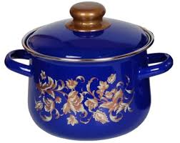

Slide 28
Первый корень – формирование пространственных представлений и оптико – пространственной ориентации.
Второй корень – работа над формированием сложных параметров движений и действий, динамических и ритмических возможностей организации серийно – последовательной деятельности (темп, ритмы, длина звука, громкость).
Третий корень – работа над совершенствованием статической и динамической координации пальцев рук.
Четвертый корень – формирование умения воспринимать, различать, распознавать звуки, различать их характеристики (громкий – тихий, длинный – короткий). Развитие слухового внимания.

Slide 29
Спасибо за внимание!

